Slide 1
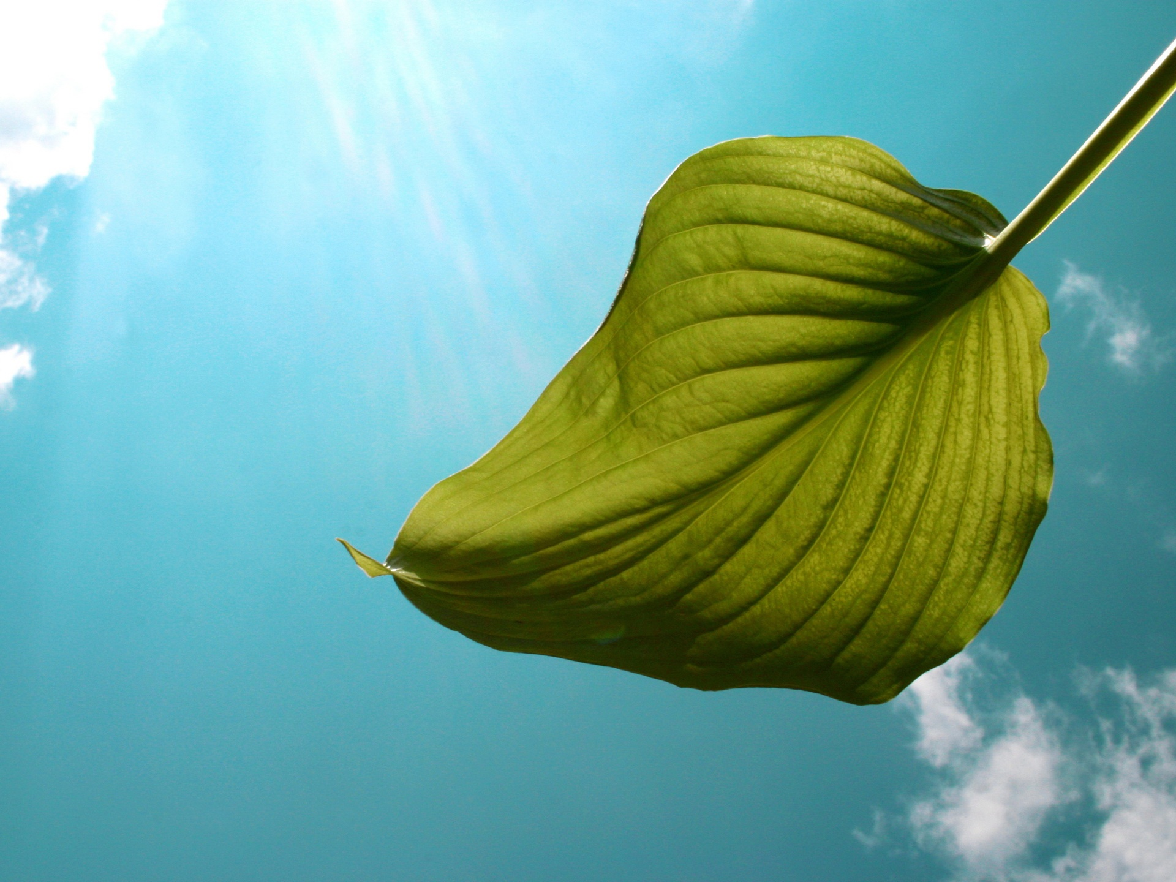
Математика в Живой природе

Slide 2
«Вся природа пронизана математическими законами, и поэтому никакое человеческое исследование не может претендовать на то, чтобы быть истинной наукой, если оно не использует математических доказательств, и нет никакой уверенности там, где нельзя применить одну из математических наук». Леонардо Да Винчи

Slide 3
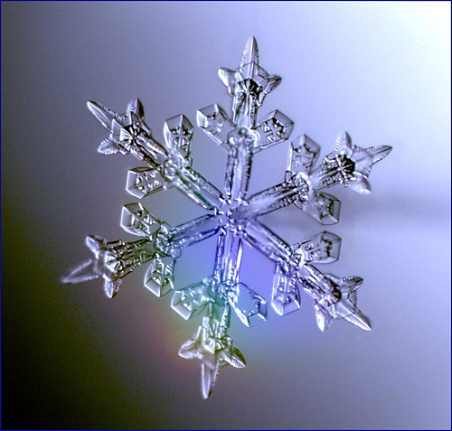
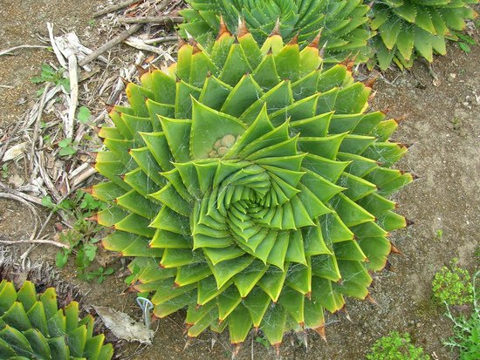
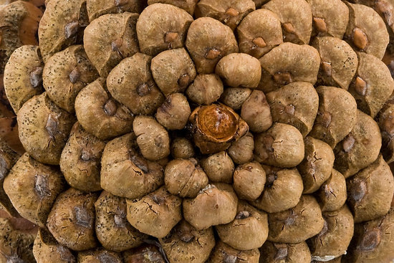
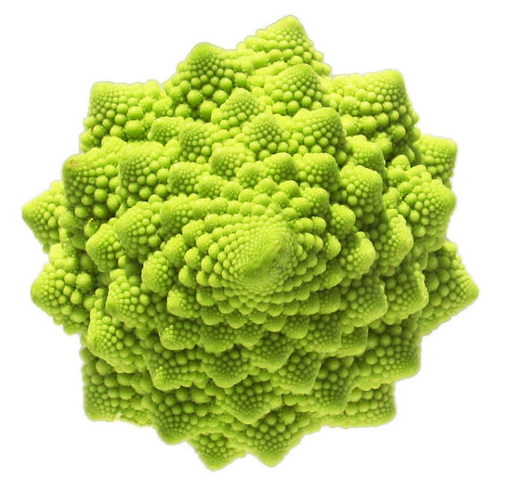
Симметрия в природе

Slide 4
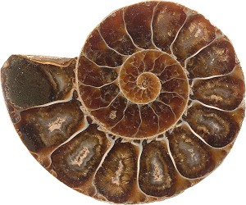
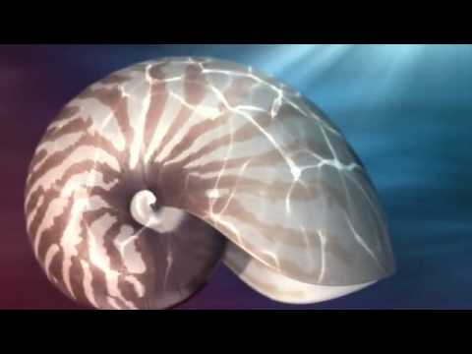
По золотой спирали свернуты раковины многих улиток и моллюсков

Slide 5
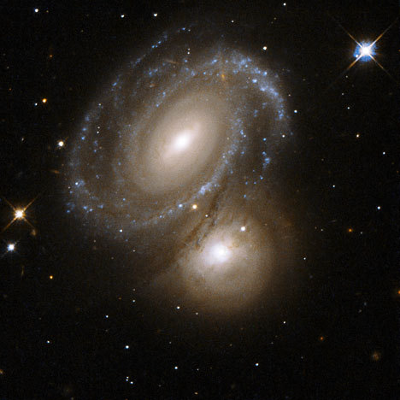
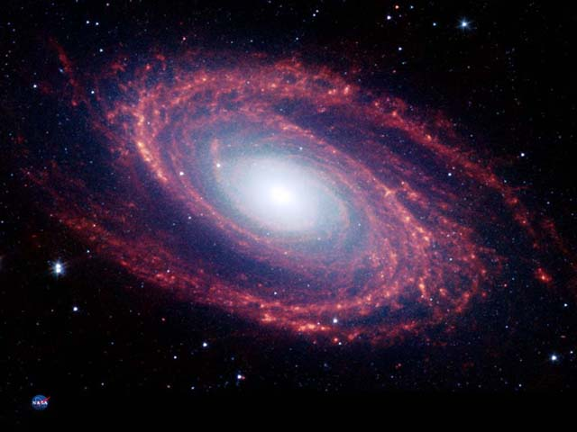
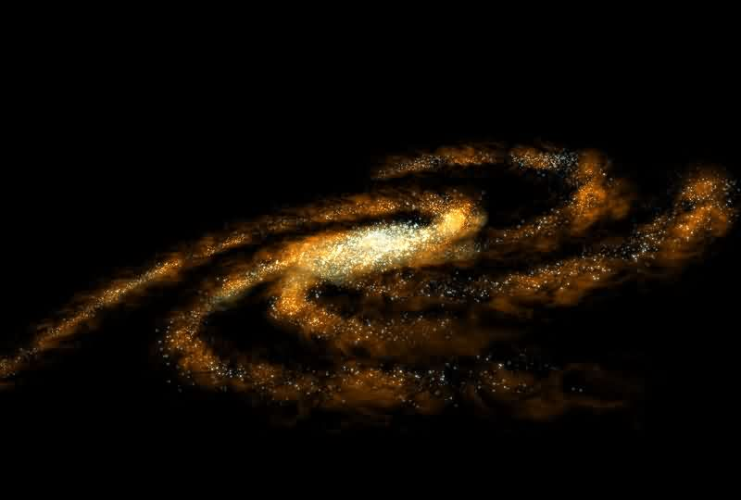
AM 0500-620 находится в созвездии Рыба-меч и состоит из очень симметричной спиральной галактики, частично подсвеченной другой галактикой, находящейся сзади

Slide 6
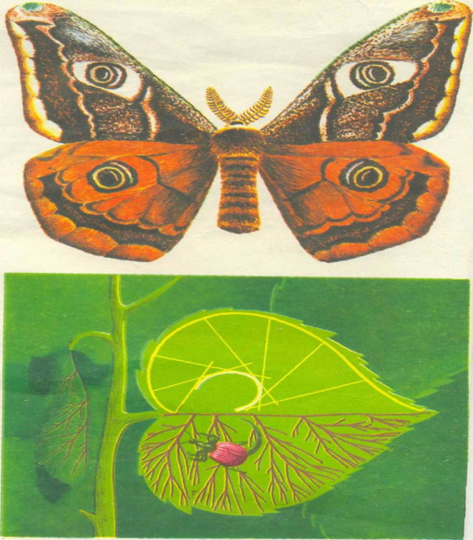
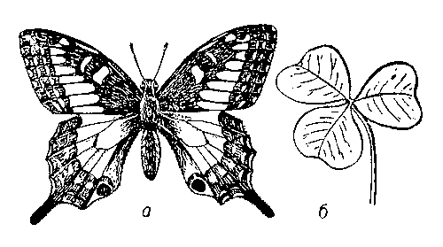
Живая природа демонстрирует многочисленные симметричные формы организмов, во многих случаях она дополняется красочной симметричной расцветкой.
Бабочка симметрична по отношению к плоскости, делящей её на две половины (левую и правую) вдоль её туловища. Если на этой плоскости расположить воображаемое зеркало, то зеркальное отражение “делает” левую половину правой, а правую половину - левой, фигура бабочки совместится с её отражением. Подобный вид симметрии называется зеркальным.

Slide 7
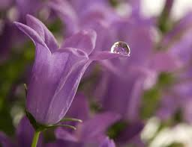
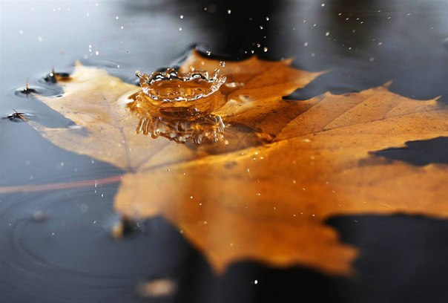
Ярко выраженной симметрией обладают листья, ветви, цветы, плоды. Зеркальная симметрия характерна для листьев, но встречается и у цветов. Для цветов также характерна поворотная симметрия. Эта симметрия встречается у многих полевых цветов (колокольчик, незабудка, герань, гвоздика, зверобой, лапчатка), у цветов плодовых деревьев (вишня, яблоня, груша, мандарин и др.), у цветов плодово-ягодных растений (земляника, малина, калина, черемуха, рябина, боярышник).
Часто поворотная симметрия сочетается с зеркальной или переносной.

Slide 8
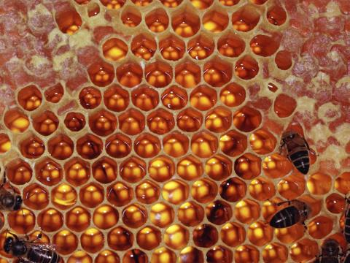
Каждая сота состоит из общего вертикального средостения, по обе стороны от которого отходят шестиугольные ячейки. Пласты сот в гнезде располагаются всегда вертикально ячейки-соты имеют правильную шестиугольную в плане форму. Донышко ячейки складывается из трёх ромбиков, наклонённых так, что они образуют как бы пирамидку, углубляющую ячейку. Донышко каждой ячейки с одной стороны сота служит одновременно частями донышек трёх ячеек другой стороны сота.

Slide 9
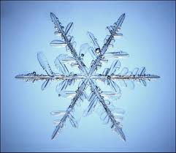
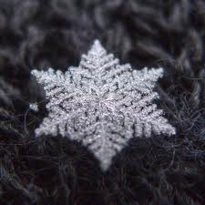
Снежинки являются кристаллами, а все кристаллы симметричны. Это значит, что в каждом кристаллическом многограннике можно найти плоскости симметрии, оси симметрии, центры симметрии и другие элементы симметрии так, чтобы совместились друг с другом одинаковые части многогранника.

Slide 11
Вывод: рассмотрев примеры из жизни, можно сказать, что человеческие представления о красивом формируются под влиянием красоты и гармонии, поэтому человек стремится увековечить эту красоту в своих творениях.

